Slide 1
A DVB-T bevezetése Magyarországon
a vevőkészülékek szempontjából
Előadó: Gnandt András
2014. november 11.

Slide 2
Tartalom
Történelem
DVB-T vevőkészülékek definíciója
Vevőkészülékek piaca Magyarországon
Gyártók, forgalmazók helyzete
Matricarendszer, műszaki specifikáció
Vevőszolgálati tapasztalatok, mérések
ODÁP, digitális osztalék
Multiplexek, programkínálat
DVB-T és DVB-T2 helyzet
HbbTV aktuális helyzete

Slide 3
Egy kis történelem
1999.07.09.
DVB-T kísérleti sugárzás – Budapest, MPEG-2 forráskódolás
2001.10.
m1, m2, Duna, mérőjelek, Budapest 1 kW
2002. : Kab-hegy, 2.5 kW
2004.10.12.
Üzemszerű kísérletek, Budapest (43), Kab-hegy (64)
m1, m2, Duna TV, Duna II, EPG, DVB-H, MHP kísérletek
2008 tavasz: NMHH pályázati kiírás
2008.08.: MPEG-4 HD Pekingi Nyári Olimpia
2008.09.25: NMHH – Antenna Hungária szerződés országos hálózat kiépítésére

Slide 4

Egy kis történelem
2008.12.1.
MinDig TV - Duna TV HD és Duna II SD (MUX-A, MUX-C), MPEG-4
2008.12.1.: DVB-H MUX-B 38-as csatorna
2008.12.23.: m1 HD, m2 HD, Terra+
Technisat HDT4 – első MinDig TV box
2009.05.08.: RTL Klub SD
2010.06.01.: TV2 SD
2010.05.25. : MinDig TV Extra 7+10 csatorna
2010.10.29. : AH információs csatorna

Slide 5
Egy kis történelem
2011.07.19. : MUX-B szerződésmódosítás
2011.09.29.
DVB-H sugárzás vége, MUX B felszabadul
09.30.-án elindul a MinDigTV Extra családi csomag
2011. vége: MUX-A, MUX-C – 98%
2012.06.25.: Foci EB alatt 3D sugárzás, m3D
2013.07.31.: ODÁP I. ütem
2013.09.30.: áthangolás I. ütem vége
2013.10.31.: ODÁP II. ütem
2013.12.31.: áthangolás II. ütem vége
2013.11.01-től: 60-69-es csatornák teljes kiürítése
2014.10.01: MUX-D, MUX-E indítása

Slide 6
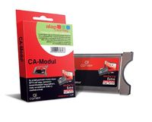
DVB-T vevőkészülékek
STB, avagy set-top-box (FTA, beépített CA)
IDTV + CA modul
PC kártyák,USB tuner
A MinDig TV matricarendszer csak az STB és IDTV vevőkkel foglalkozik
PC kártyák és az USB tuner nem zárt egység, túlzottan szerteágazó szoftver és hardver platform
CA modul kompatibilitás mérés is történik, a MinDig TV Extra-hoz adott modulokra

Slide 7

Vevőkészülékek piaca
Magyarországon bárki forgalmazhat DVB-T vételre képes vevőkészüléket
A MinDig TV matricát egy laborunkban történő bevizsgálás után lehet megkapni
A forgalomban lehetnek matricás és nem matricás készülékek is, amennyiben megfelelnek az EMC feltételeknek
EMC-t a matricarendszer nem vizsgál
Tartalmaznia kell: „A készülék alkalmas a magyarországi földfelszíni, szabad hozzáférésű digitális televíziós műsorszórás vételére” feliratot

Slide 8
Gyártók
Gyártói és forgalmazói megkeresésre is elvégezzük a teszteket
Utóbbi időben az OEM gyártók felvásárolják a márkaneveket
Több platformot fejlesztenek: általában alsó-, közép- és felső kategóriás készülékeket
STB esetén csak FTA és beépített Conax
IDTV-k esetén CI vagy CI+ csatlakozó felület

Slide 9
MinDig TV matricarendszer
http://development.mindigtv.hu
Publikus specifikáció és tesztesetek
Folyamatok leírása
Fókuszban a felhasználói élmény
A legtöbb folyamat legyen automatikus, minimálisan zavarja a felhasználót
CA külföldi tesztelési lehetőségei
STB és IDTV eltérések (pl. video kimenetek, CA modul)

Slide 10
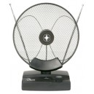
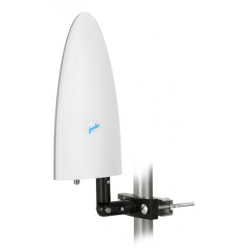
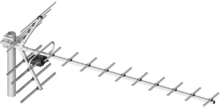
Vevőantennák, erősítők
Szobaantenna:
kényelmes, gyors telepítés
Lehetnek EMC problémák (botantenna része szedi a zajt)
Kültéri:
Szobaantenna már nem elég a stabil vételhez
Adó felé néző erkélyen vagy oldalfalon elhelyezve
Tetőantenna:
ha nincs más lehetőség
Tápinzerteres erősítő
IDTV-hez mindenképp
akár 12-24V is a nagyobb dinamika és C/N érdekében
STB-k képesek 5V/50-100mA adni az RF kimeneten
Újabban: LTE szűrős erősítő

Slide 11
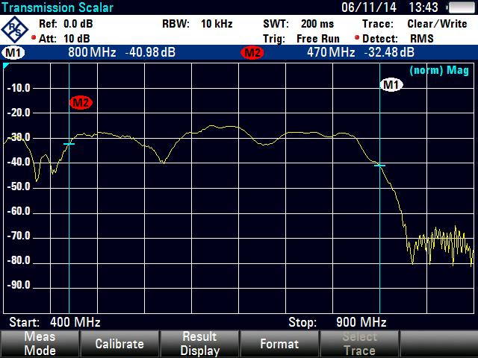
LTE szűrés most és később
Most: 790-862 MHz, maximum az UHF 59-es csatorna használható
Később: 698-790 MHz-es sáv, maximum a 48-as csatorna használható
Antenna és/vagy erősítő csere?

Slide 12
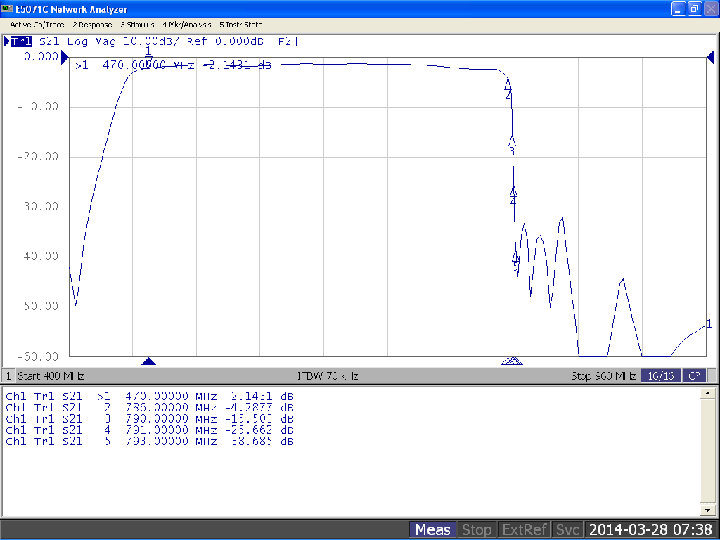
Professzionális LTE szűrő

Slide 13
Antenna beállítása
Tetőtéri antenna, ha nem szükséges az erősítő inkább legyen passzív
Maximális jelszint beállítása esetén adóteljesítmény növeléskor túlvezérlés lehet
Főleg STB-k esetén a vételi jelerősség és jelminőség kijelzése típusonként változó
Pl. Wayteq HD-95CX esetén a 90%-os jelszintnél nem lesz nagyobb 80%-alatt pedig instabil lehet a vétel, HD-90CX-nél 67-70% alatt lehet instabil
Inkább a jelminőség maximalizálására kell törekedni
Merre forgassam az antennámat adatbázis

Slide 14

Az SFN mítosz
A szakma lassan áttér az SFN nyereség használata helyett SFN veszteségre
Előnyök
Jobb frekvenciagazdálkodás nagy SFN szigetek esetén
Sűrűn beépített területen növekszik a vételi valószínűség
Hátrányok
MER mindenképpen csökken
Holtzónák kialakulása
Irányított antennát mindenképp adó felé kell irányítani
Nem sűrű beépítettség esetén a szoba és kültéri antennákat is érdemes adó felé irányítani
Bonyolultabb adóoldal, több eszköz (GPS, MIP beszúrás)

Slide 15
STB RF tuner mérések
3 frekvencián (sáv eleje, közepe, vége)
Elfogadható határok:
AGC szabályozás -20 dBm-ig, mértünk +10-et is, problémamentes vétel mellett, volt -6 dBm-nél túlvezérlést mutató készülék
Minimális vételi jelszint -77,5 dBm
Digitális azonos csatorna -60 dBm-nél: 21 dB C/I
Analóg azonos csatorna -60 dBm-nél: 12 dB C/I
Digitális szomszédos csatorna -60 dBm-nél: -30 dB C/I
Analóg szomszédos csatorna -60 dBm-nél: -32 dB C/I
Főleg STB-ket mértünk, és jól szerepeltek
A minimális vételi jelszint mérését korlátozza, hogy a műszer -80 dBm körül elveszti a TS szinkront

Slide 16
RF hurok és modulátor
A IEC 61169-2 RF csatlakozó
nem impedancia illesztett, reflexió VHF és UHF-en
impedanciája közelebb van az 50 Ω-hoz, mint a 75-höz
F csatlakozó használata célszerűbb pl. laborban
RF hurok kimenet
RF jel továbbfűzésre, legtöbbször passzív
Passzív: kikapcsolva és stand-by-ban nem működik
RF modulátor kimenet
Régi TV-khez, amin SCART sincs
Beállítható kimeneti analóg csatorna
Két oldalsávos szimmetrikus kimeneti spektrum, nem VSB, mivel kommersz készülék

Slide 17
A készülék hangolása
Ezzel indul a folyamat: telepítési ország, OSD nyelv, képernyő, képkezelési beállítások
Automatikus és kézi hangolás
Fő programlista LCN sorrendben
LCN ki esetben a prioritás: ONID, service_type, service_id, service_name
Az UHF IV-V sáv 1-3 perc alatti végighangolása
IDTV-k esetén digitális hangolás alapértelmezetten, analóg már nem szükséges
Külföldi adók: 200,500 vagy 800-as sorszámtól
Rádiók is használnak LCN-t, ami megegyezhet a TV-k LCN-jével, különbség a service_type

Slide 18
Kedvencek lista
Legjobb esetben független a fő listától
Itt a felhasználó teljesen önkényesen állítja be a listát
Ha egy program megszűnik azt a kedvencekből is ki kell venni, akár a név akár a service_id változik
Sokszor sajnos csak a fő lista maszkolt listája, ezt erőforrás szűkösség is indokolhatja
Még rosszabb ha LCN nem kapcsolható ki
Több kevesebb sikerrel tudjuk a gyártókon ezt keresztülvinni

Slide 19
Dinamikus programfrissítés
SDT – Service Descriptor Table alapú
A service_loop-ot kell olvasni
A vevőkészülék üzem közben leköveti a programok változásait
Egy tuner esetén csak az aktuális MUX-on
Az SDT tábla verziószámának növekedése triggereli
Fő listát és kedvencek listát is karban kell tartani
A felhasználó gyk. azonnal az aktuális programlistát kapja az adott MUX-on

Slide 20
Kvázi-statikus programfrissítés
NIT - Network Information Table – alapú
Service_list_descriptor leíró tábla tartalmazza a programlistát
Stand-by-ba küldéskor vagy éjjel ütemezett „felébredéskor” lép életbe
A NIT verziószámának növekedésére triggerelődik
„Butább” verziója az éjszakára ütemezett teljes sáv lehangolása
„Okosabb” verziója csak a frequency_list_descriptor leíróban található frekvenciákat nézi végig
Reggelre/újraindításra a felhasználó az aktuális programlistával rendelkezik

Slide 21
Az idő vétele
A TDT időleíró tábla az UTC-t hordozza
A TOT tábla az eltolást sugározza, régióhoz kötve, téli és nyár időszámítást követve
Külföldi adók vételekor problémák lehetnek a TOT-vel, érdemes a telepítési országot nézni plusz az UTC-t
IDTV-k esetén az operációs rendszer is karban tarthatja
Kézi vagy félautomata beállításokkal felül lehet bírálni a TOT értékét
Sok felhasználó éjjel digitális kijelzős órának használja a STB-át

Slide 22
Info bar és EPG
Info Bar:
a mostani és következő programokról tartalmaz rövid leírót (actual, other EIT p/f – minden MUX, minden MUX-on)
Aktuális idő, program időtartam kijelzése
Szolgáltatás komponensek kijelzése (korhatár, TXT, AC-3…)
EPG vagy Guide nézet:
actual, other EIT_schedule
Az összes programról ad információt legalább 7 napra
Csak azokról a MUX-okról amit már látott, ha gyorsítótárazza
Korlátos erőforrások esetén „elfelejtheti” a gyorsítótárazott adatokat
Kényelmi funkció a böngészhetőség, anélkül, hogy csatornát váltson, illetve a háttérben az aktuális program hangja esetleg kisméretű képe megy

Slide 23
Szülői zár
Két PIN kód
1 a védett rendszermenü feloldásához
1 a szülői zár feloldásához
EPG alapú szülői zár
4-től 18 éves korig évenkénti léptetéssel
3 éves korra nincs már fenntartott bit
CA alapú szülői zár
X – minden évet tilt, kivéve az X jelzést
A – Adult – 18 éves kortól
PG – Parental Guide – 16 éves kortól
G – General – 12 éves kortól

Slide 24
Audio prioritás és eredeti hang
Nyelv, nagyothallók és formátum automatikus prioritás
Elsődleges és másodlagos nyelv beállítási lehetőségei
A nyelvek listájában az eredeti (mul) és helyi (qaa) is kiválasztható elemként szerepel
Második szinten formátum prioritás, tehát azonos nyelv esetében AC-3, HE-AACv1, MPEG-1 Layer2 sorrend
S/PDIF kimenet állítható PCM és bitstream formátumra
AC-3-at a fejállomás csak transzparensen átengedi, forráskódolást nem végez az enkóder

Slide 25

Audio mérések
MPEG-4 HE-AACv1 hangsávra panaszok, hogy nincs kellő sztereó hatás
Beágyazás lehet:
ADTS – Audio Data Transport Stream
LOAS – Low Overhead Audio Stream
HE-AACv1
Alapsáv 8 kHz
SBR – Side Band Replication – 8 kHz fölött szintetikus
Bitsebességek: 32, 64, 96 kbit/s, SBR ON
PS – Parametrikus Sztereo nincs, az az MPEG-4 HE-AACv2 esetén lehet
Sztereó hatás a magasabb hangfrekvencián érzékelhetők, fejmérettel összemérhető hullámhossz

Slide 26
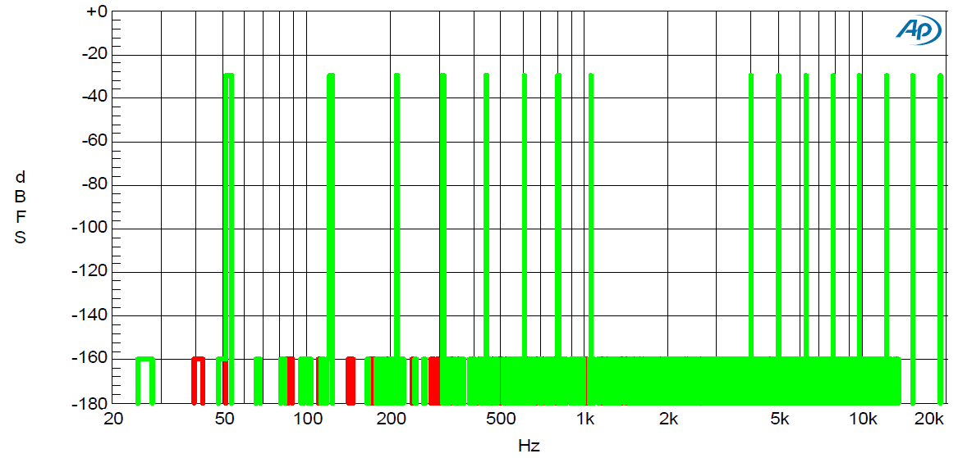
Multitone 16 generátorjel

Slide 27
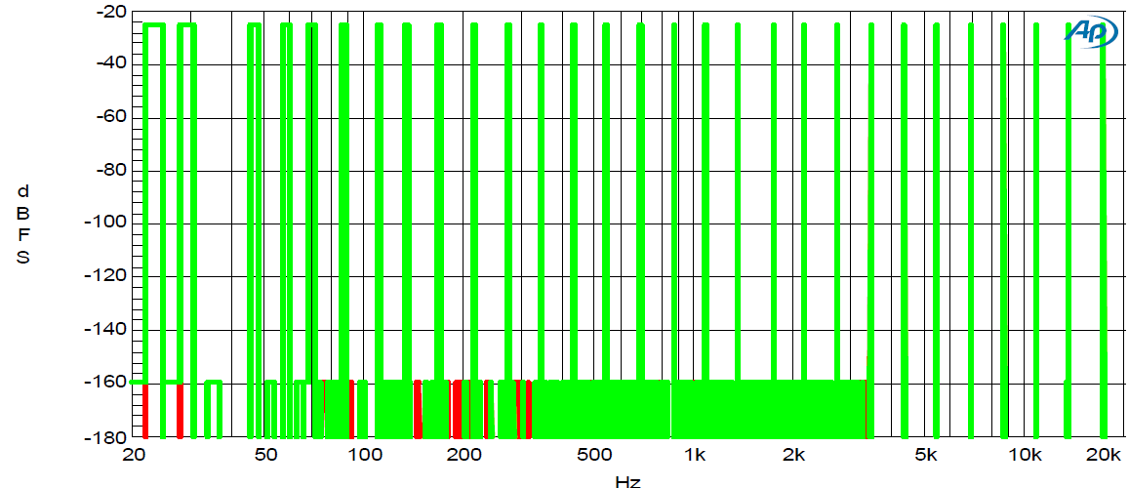
Multitone 31 generátorjel

Slide 28
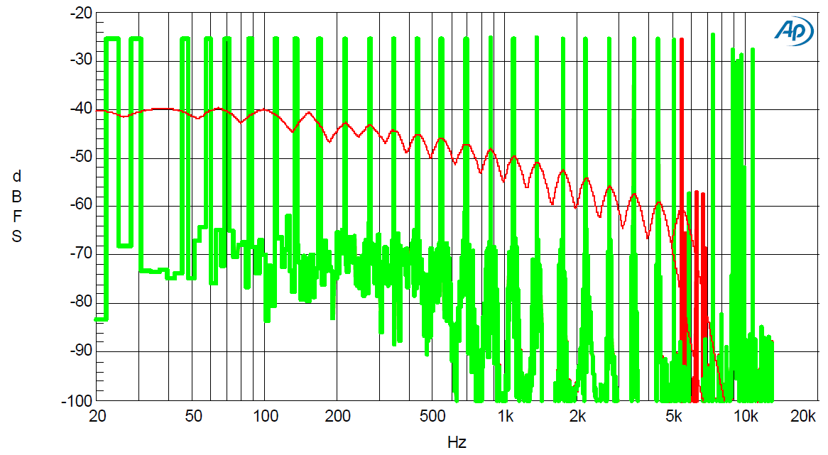
32 kbps SBR bekapcsolva

Slide 29
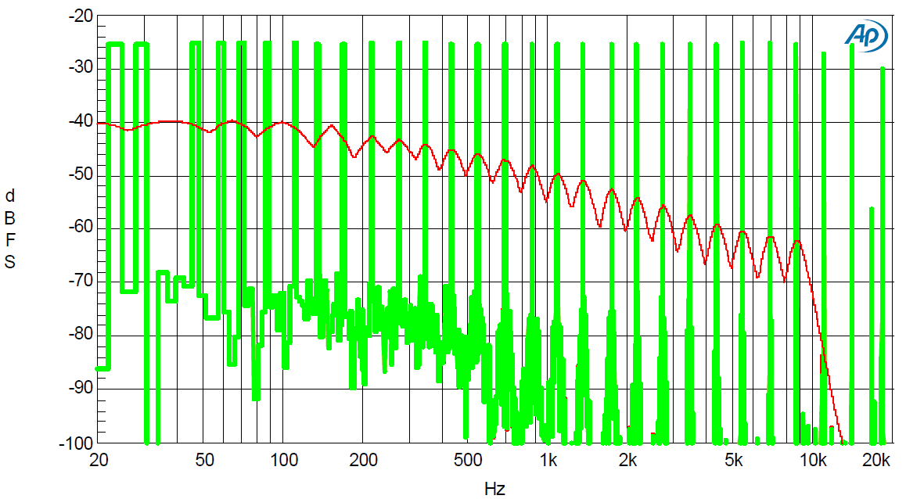
64 kbps SBR bekapcsolva

Slide 30
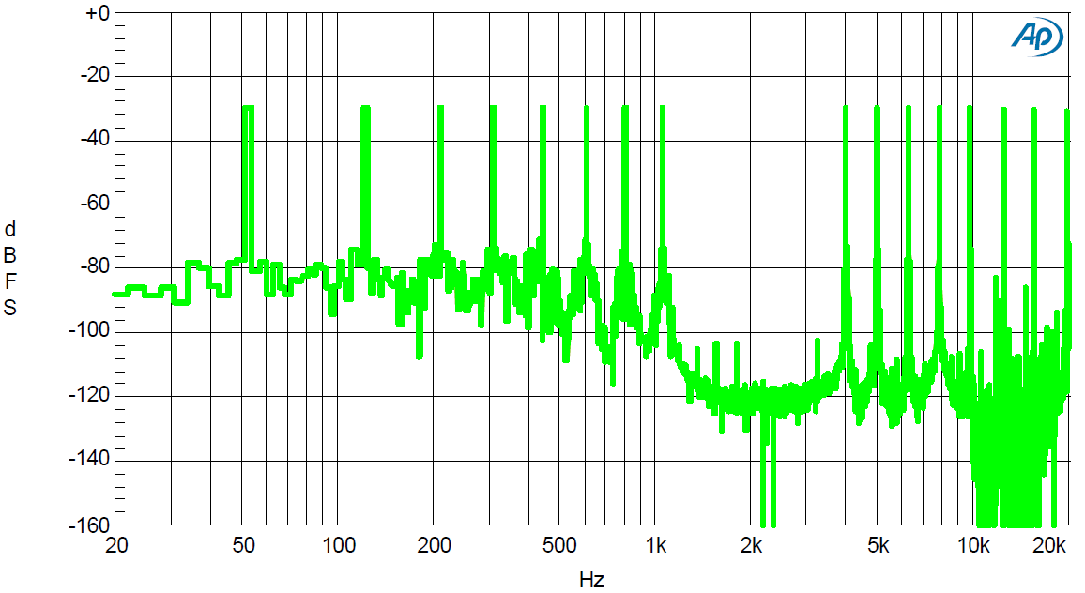
96 kbps SBR bekapcsolva

Slide 31
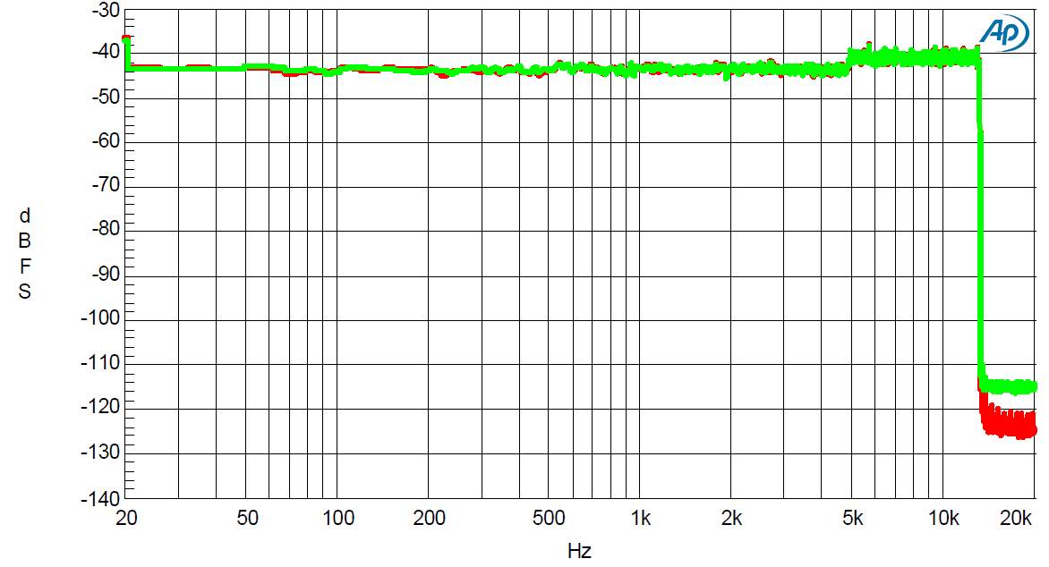
32 kbps fehérzaj átvitel

Slide 32
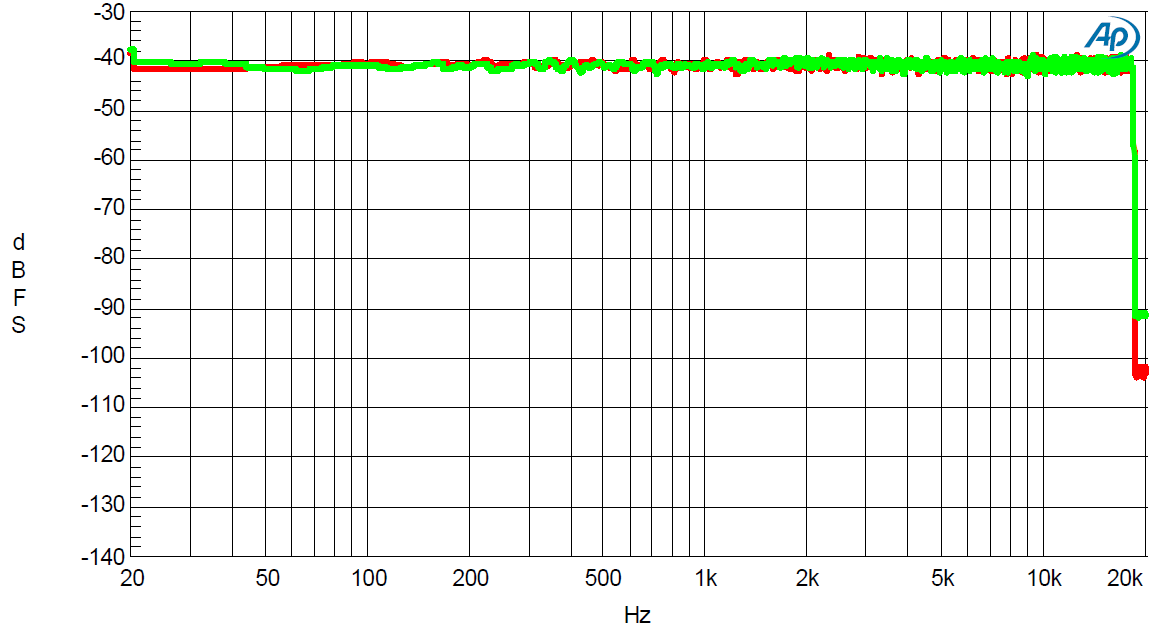
64 kbps fehérzaj átvitel

Slide 33
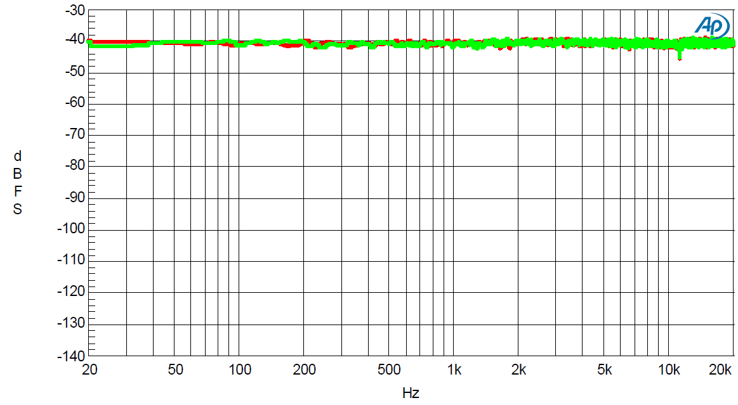
96 kbps fehérzaj átvitel

Slide 34
Audio mérések összefoglalva
Multitone átvitelnél látszanak problémák, fehérzajnál a 64 kbps már egész jó
Bizonyos tartalmak és jó hangrendszer (HiFi) esetén jogos lehet a panasz
32 kbps
Látszólagos sávszélesség 13.5 kHz
Zenés műsor átvitele nem javasolt
64 kpbs
Látszólagos sávszélesség 18.5 kHz
FM minőségű sztereo, vegyes zene + beszélgetés
96 kbps
FM-nél jobb minőség, zenés műsor, akár komolyzene is
efölött az SBR hatása nagy valószínűséggel nem hallható

Slide 35
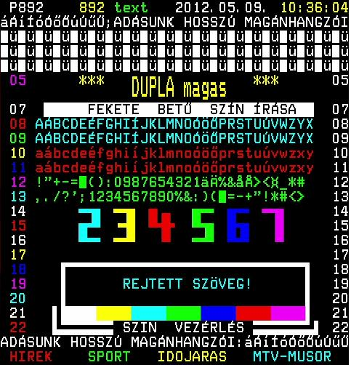
Teletext és feliratozás
Teletext karakterek ellenőrzése
Feliratozás:
Teletext alapú
DVB alapú
Ki- és bekapcsolható feliratozás
Választható elsődleges és másodlagos nyelv
Tesztelés: bejövő és eltűnő komponensekkel
Jelenleg teletext alapú feliratozás, AXN-en DVB alapú (reklámok alatt)
Aloldalak gyorsítótárazása

Slide 36
Timeshift és felvétel
Tipikusan PVR ready matricás készülékek
Műsorrögzítés korlátai:
CA modul (beépített és CI-n csatlakoztatott
CA tipikusan 2 műsort enged át egyidőben
1 tuner esetén csak azonos MUX-ból rögzíthetünk
A felvétel elindításába bezavarhat az automatikus timeshift funkció
Beépített USB kulcs sebességmérése
A kódolt adások felvételét ne lehessen számítógépre átvinni
Felső kategóriás IDTV-k, STB-k két tuneresek

Slide 37
CA modul
CI és CI+ csatolófelület, IDTV-k gyk. csak CI+
Belső menüje (pl. jogosultságok), már a CA modulról épül be a rendszermenübe
Service és/vagy PID alapú visszafejtés
„update”, „reset” parancsok működése
Pl. audio komponens váltás esetén az új audio pid-jét kell a CA modul felé továbbítani (update)
CI+ képes modul a PVR jogokat is tudja kezelni, fejállomás oldali támogatással

Slide 38
Kódolt programok
A kódolt program feloldásához hozzáférési kritérium szükséges
EMM üzenetek:
a jogosultságok, a hozzáférési kritériumokkal
minden előfizetőre egyedi
Kevésbé gyorsan változik mint az ECM (10 perc - 1 hónap)
Az ECM üzenetek
titkosítva érkezik, amit az EMM segítségével lehet feloldani
Gyorsabban változik mint az EMM (10 mp. – 1 perc)
Az ECM tartalmazza a CW-öt (inicializáló vektor) amivel vissza lehet rendezni a kevert biteket.
Preview üzemmód – 10 napon belül (állítható) EMM kell
Ha a kártya nem kap EMM-et, 7 nap (állítható) múlva leáll
Volt aki szólt miért megy tovább a műsor az új hónap elején

Slide 39
Rendszerszoftver frissítés
SSU Lehetőségek (System SW Update):
Helyi, USB segítségével
OTA vagy OAD a broadcast csatornából
NSU hálózatról (Network Software Update)
Helyi szoftverfrissítés:
STB szoftverek a MinDig TV weblapján
IDTV-k esetén ez nagyon sokrétű, weblapon nem vállalható, illetve High End esetén 1 GB is lehet
USB kulcsra letöltve kézzel hajtható végre, ritkán automatikus (force_upgrade pl. Telefunken esetén)
Mikor? Minimálisan zavarja a felhasználót

Slide 40
SSU/OTA, avagy OAD folyamata
PMT tábla
data_broadcast_id_descriptor - OUI – Organizationally Unique Identifier tartalmazza és flageket
NIT tábla
linkage descriptor - áthivatkozás másik multiplexbe
Lehet automatikus vagy kézi
Ciklikus kijátszás karuszelben
Automatikus esetben
a háttérben vagy stand-by módba küldéskor kezdi
Éjjel ütemezett időpontban kezdi akár full band scan-el
Lassú kikapcsolás stand-by-kor induló folyamat esetén, vagy éjjeli folyamatnál a SCART-on csatlakoztatott TV éjjeli bekapcsolása zavaró

Slide 41
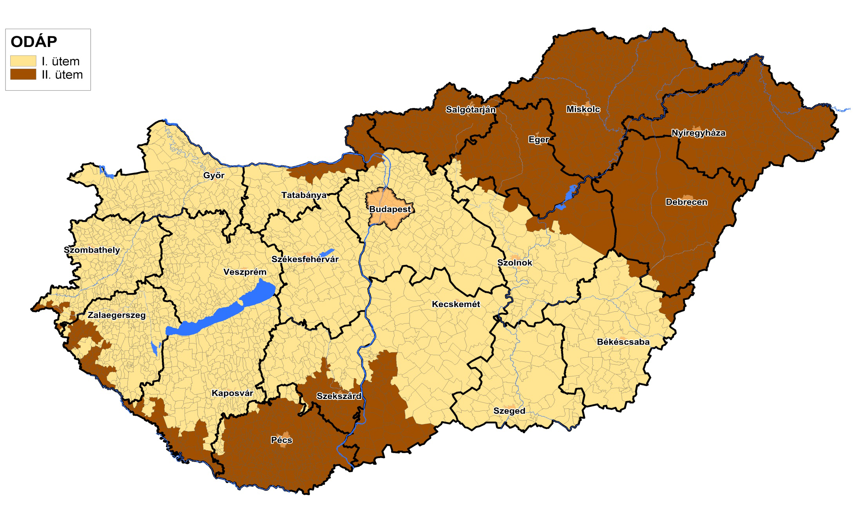

ODÁP I. II. fázis

Slide 42
ODÁP tapasztalatok
~140.000 MinDig TV telepítés
~10.000 MinDigTV Extra telepítés
Külső RF modulátor, ha nincs más lehetőség
Párhuzamosan a dividend I. is megtörtént, ami áthangolásokkal járt
Minden vevő áthangolása nem garantálható, de éjszaka stand-by-ban levő készülékek full-band-scan után az aktuális programokat tartalmazzák
Kézi újrahangolást bemutató videók és leírások
Széles körű tájékoztatás az ODÁP-al kapcsolatos teendőkről

Slide 43

Hogyan állunk a multiplexekkel?
5 multiplex: A,B,C,D,E
TV programok száma: 55+1+2 teszt
8 ingyenes 3 MUX-on + AH Info csatorna
47 fizetős 4 MUX-on
Rádió programok száma
4 db közszolgálati rádiócsatorna 1 MUX-on

Slide 44
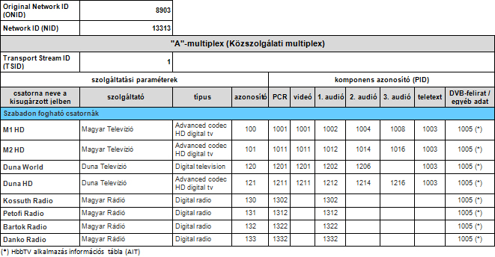
A multiplex, MUX-A

Slide 45
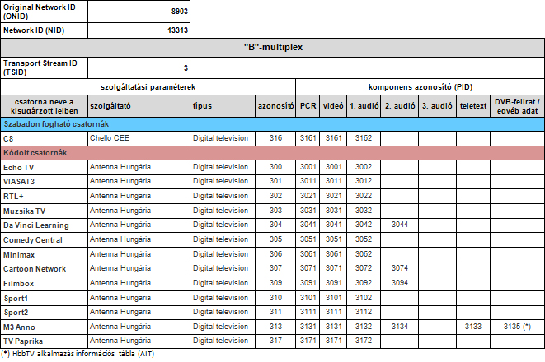
B multiplex, MUX-B

Slide 46
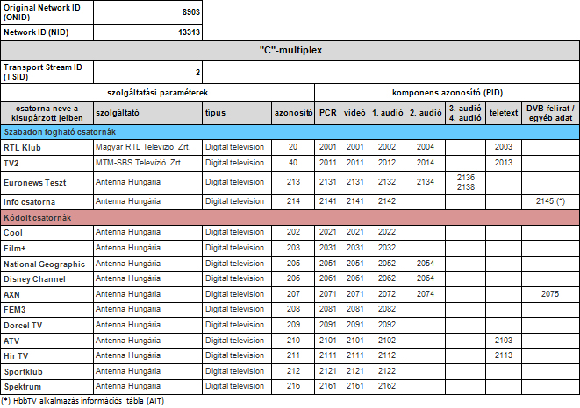
C multiplex, MUX-C

Slide 47
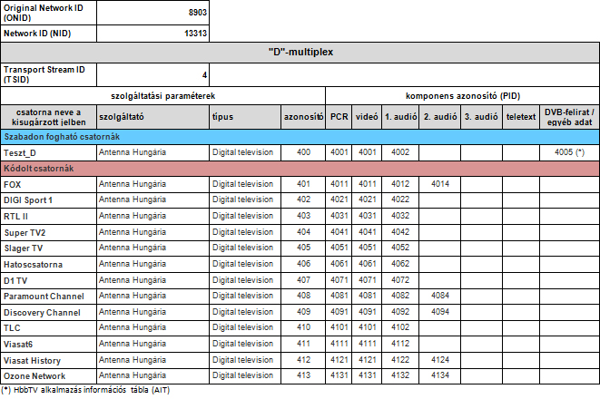
D multiplex, MUX-D

Slide 48
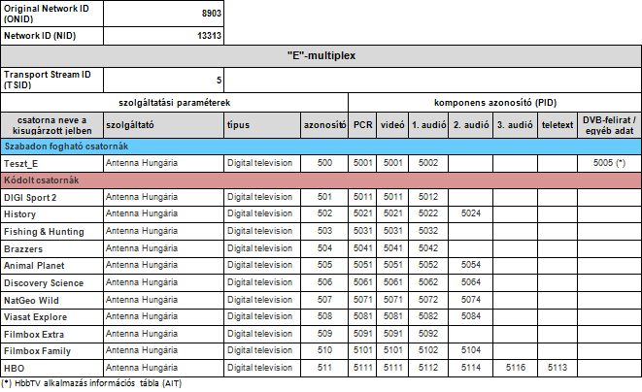
E multiplex, MUX-E

Slide 49
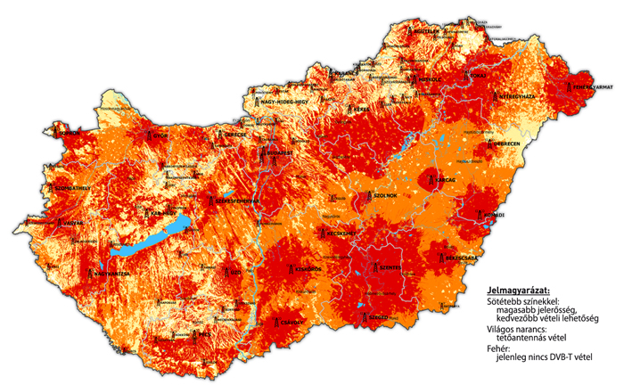
Multiplexek lefedettsége
2014. augusztus
A,B,C,D MUX – 99%

Slide 50
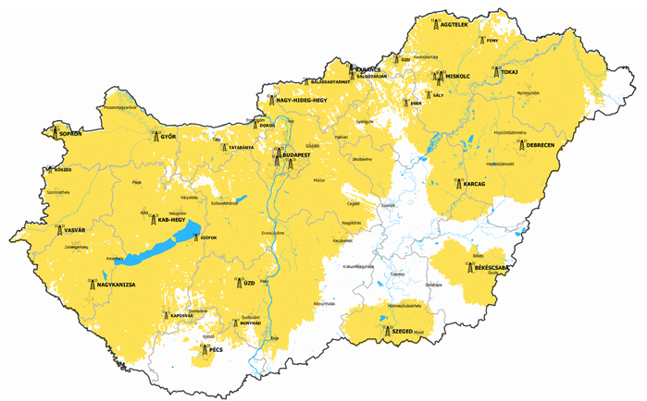
MUX-E lefedettsége
Kb. 80%-os lefedettség

Slide 51
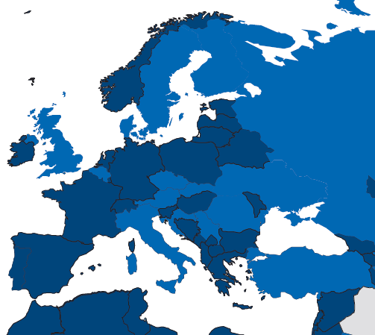

DVB-T2 vs. DVB-T
DVB-T2-t is használók
Késői bevezetők technológiai ugrása
Átvezetés T/T2-t is tudó tuner és/vagy demodulátor chipekkel
IDTV-k esetén jobb a helyzet közép és felső kategóriában
Dividend 2. fázisa esetén nagy eséllyel meg kell lépni

Slide 52
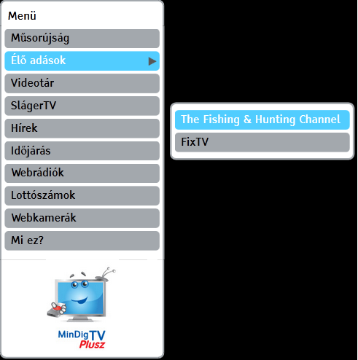
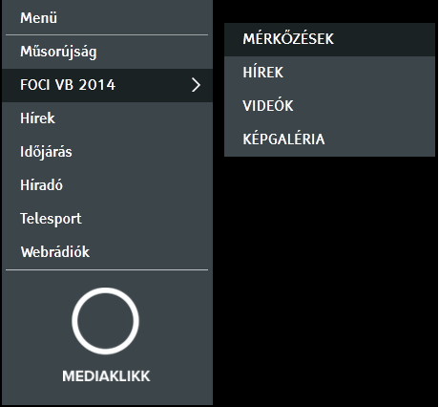
HbbTV most

Slide 53
Köszönöm a figyelmet!
Gnandt András
Antenna Hungária Zrt.
gnandta@ahrt.hu

